Slide 1

Training
ODOO Technical

Slide 2
Get started
1

Slide 3
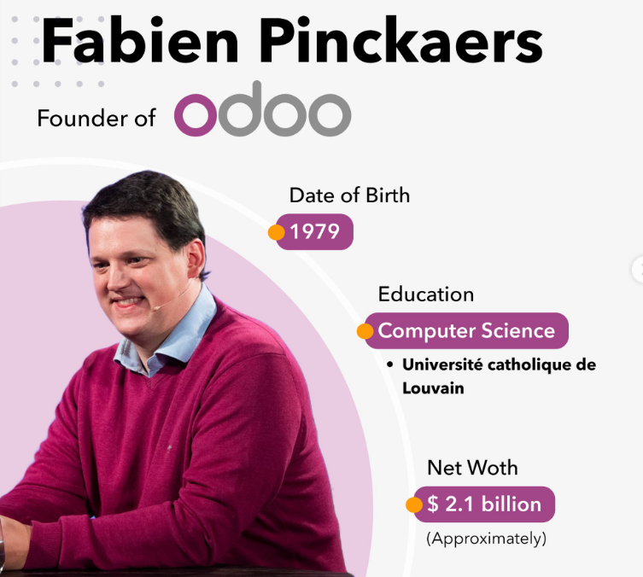
Pengenalan Odoo
2005
TinyERP
Nama "Tiny" mencerminkan fokus pada solusi ERP yang ringan dan mudah digunakan
2014
ODOO
2008
OpenERP
Open Source, Modular dan Terintegrasi

Slide 4
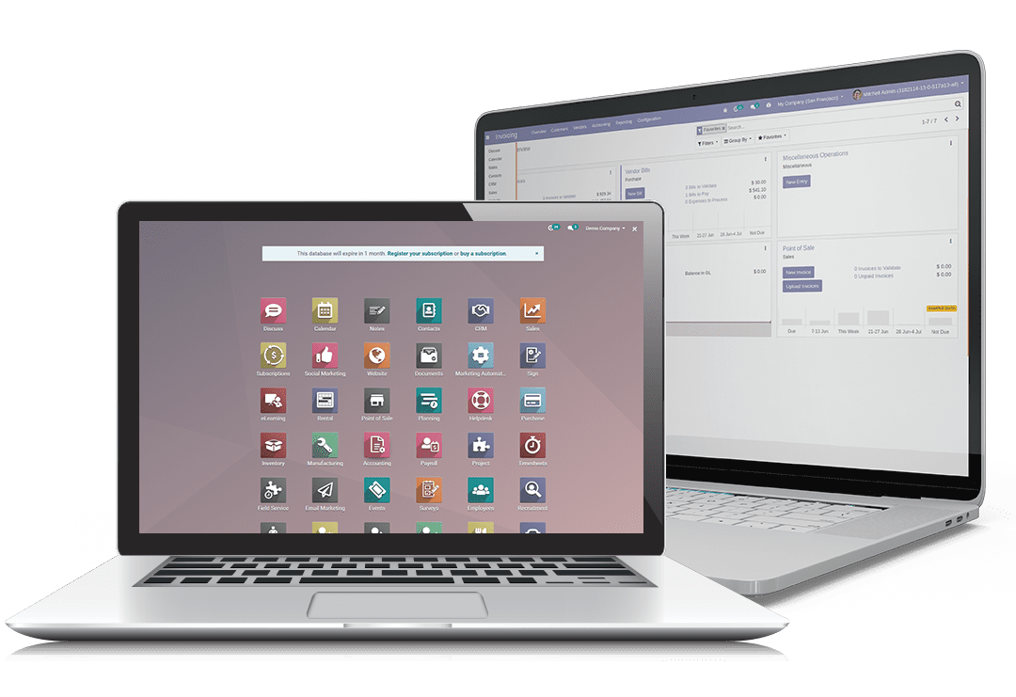
Odoo Version
VERSION
Odoo Dimulai dari versi odoo 9, kemudian hingga saat ini versi terbaru rilis dengan odoo 18.
ODOO AKSES
Odoo dapat diakses melalui web browser dan MobileApps yang sudah disediakan di platform playstore dan Appstore.
(untuk mobile hanya tersedia di versi EE)
LICENSE VERSION
https://www.cybrosys.com/odoo/compare-odoo-community-vs-enterprise/
Odoo CE
Tidak perlu License Subscription, Fungsionalitas terbatas, tidak di Support oleh Odoo Principle
Odoo EE
Memerlukan Licencese Subscription, Fungsinalitas lebih advanced, dukungan support oleh principle.

Slide 5



Teknologi Pendukung
Komponen Utama
Odoo berjalan dengan Bahasa pemrograman Python. Beberapa versi odoo akan menggunakan spesifik versi dari python.
Beberapa komponen pendung python sudah tercatat dalam file requirements.txt pada directory instalasi odoo.
Database PostgreSQL, odoo menggunakan Postgre sebagai database.
Wkhtml, Odoo menggunakan engine whkhtmltopdf sebagai engine cetatak dokumen kedalam format pdf.
Opsional
Webserver seperti NginX, Apacher kadang diperlukan pada saat melakukan deployment pada server.

Slide 6
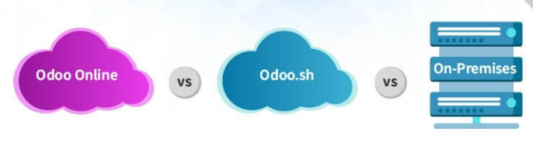
Server Hosting Platform
Odoo Online
Odoo ini berjalan pada server yang disediakan oleh odoo principle. Menggunakan versi Odoo terbaru, Odoo EE, tidak dapat di custom.
Single Database, Single Instance
Odoo.sh
Odoo ini berjalan pada server yang disediakan oleh odoo principle. Menggunakan 3 Versi odoo Terakhir, Odoo EE, Dapat dilakukan custom Code.
Multi Instance, Multi Database (Proses Bisnis yang sama)
OnPremise
Odoo ini berjalan pada server yang disediakan sendiri oleh pengguna. Menggunakan Versi odoo sesuai kebutuhan, dapat menjalan Odoo EE dab CE, Dapat dilakukan custom Code.
Multi Instance, Multi Database (untuk Proses bisnis yang berbeda-beda)

Slide 7

Explore Features of Odoo 17

Slide 8
Explore Features of Odoo 17 for Development
Odoo Apps
Access Mode
Odoo Application Directory (CE & EE)
External Application
Normal User Access
Developer Mode
Super Admin Mode
Application Structure
Access Mode
Menu Structure
General View Structure
Filtering Data
User Role
User Groups
Access Restrictions
Logs Data
Table Restriction
Row Data Restriction
Field Restriction
Action & report Restriction
Chatter, Log Note
Activity Todo
Messaging
Studio
Modification View

Slide 9


Slide 10
Objective
Basic Technical Odoo developer – DAY 1
Preparation
Odoo Addons hierarchy
01
03
Installation & Setup Workspace
Odoo addons directory,
Odoo Overview
Create Simple Module
02
04
Odoo overview conceptual.
Hands On to Create simple Module, Install new module

Slide 11
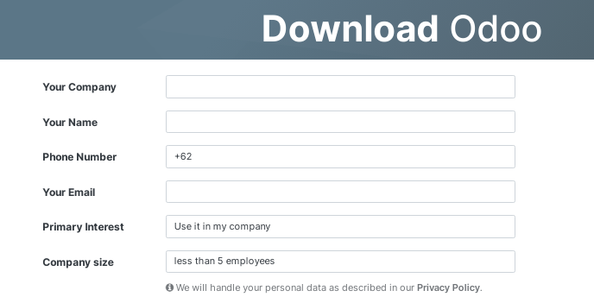
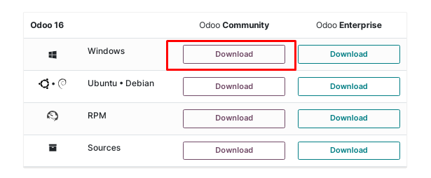
PREPARATION
Installation & Setup Workspace
Odoo Installation
Download Odoo & Install Odoo
Link Download Odoo
https://www.odoo.com/id_ID/page/download
Isikan form
Download For Windows / Linux

Slide 12
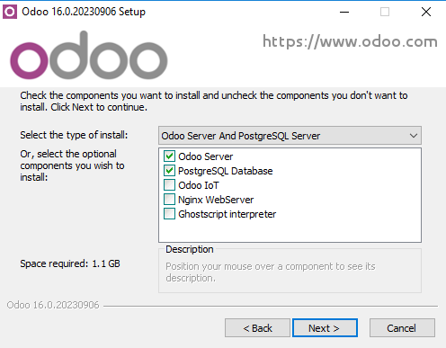
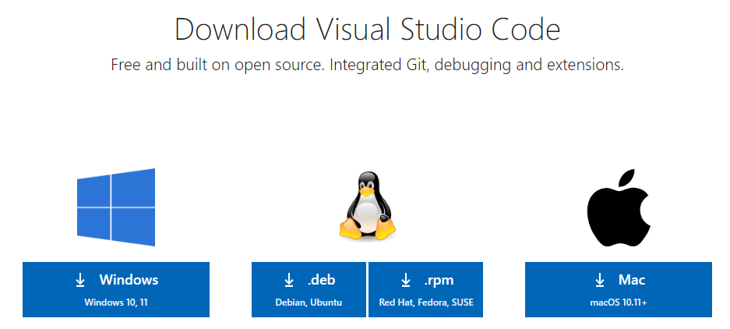

PREPARATION
Installation
VS Code Installation
Download & Install VS Code
Link Download VS Code
https://code.visualstudio.com/download
Windows Installation
https://www.cybrosys.com/blog/how-to-install-odoo-16-on-ubuntu-2004-lts
After Odoo Instalalation
- Stop Odoo Serviice
- We will Running Odoo using Visual Studio for debugging Process

Slide 13
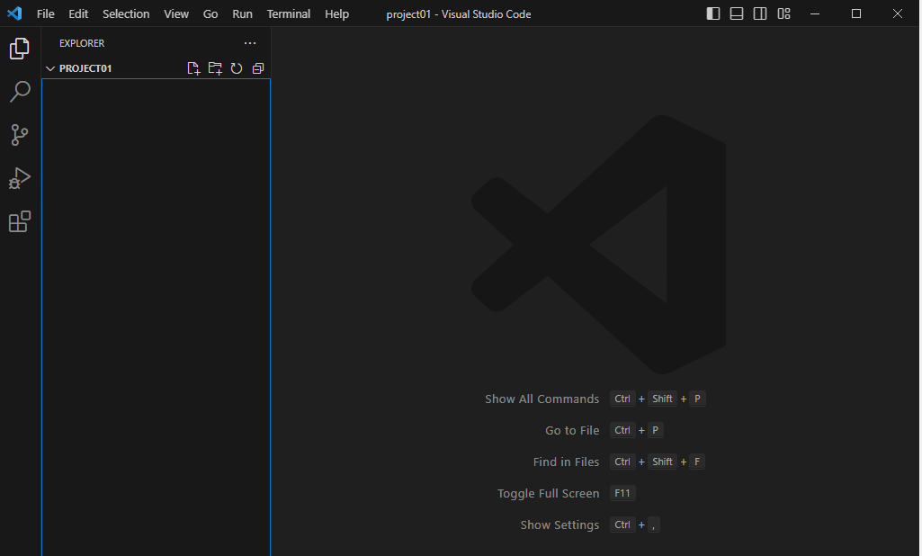
PREPARATION
Setup Workspace
Structure Workspace
Rekomendasi struktur direktori sebagai berikut:
- config
(berisi file konfigurasi odoo dan workspace)
- customs
(berisi direktori addons konfigurasi)
- addons
(Berisi direktori Odoo Apps Default)
- enterprise *⁽¹
(Berisi Dirktori Odoo Enterprise Module)
Save WorkSpace pada folder config.
Default Workspace
Install Addons
- Python
- Arkademy
*⁽¹ Jika Menggunakan Odoo Entrerprise Edition

Slide 14
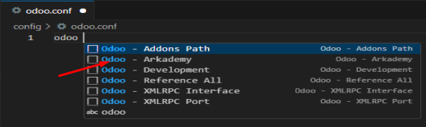
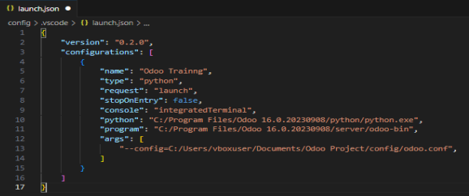
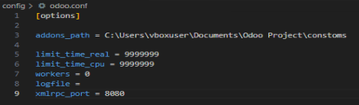
PREPARATION
Setup Workspace
Create odoo.conf
Modify launch.json
- Create file odoo.conf inside “config” directory
- type “odoo”, ctrl + “Space”
- clear all contain text of file launch.json
- type “odoo” and choose “Odoo Linux” or “Odoo Windows”
- because our tools is out of date, please modify as bellow:
- fill addons_path with path of “customs” directory
- python fill with path of python contains in odoo installation directory
- program fill with location of odoo-bin file, contains in odoo Installation dir
- config argument fill with location of odoo.conf
Create launch.json
- Select Menu Run & debug
- Create a launch.json file
- Choose “config” directory
- Choose Option node.js

Slide 15

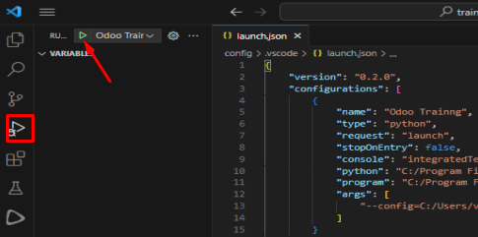
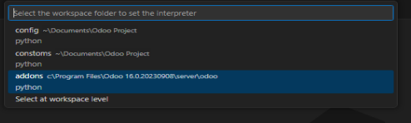
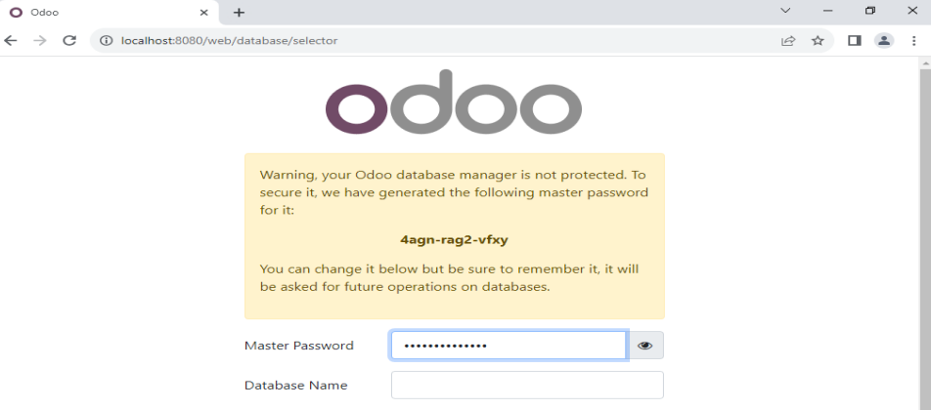
PREPARATION
Setup Workspace
Select Python enterpreter
Run ing Odoo
- type “ctrl” + “Shift” + “P” to open command.
- search “pyhon: Select Enterpreter”
- Click “Run & Debug” Icon,
- Click Icon Start
- choose python path from odoo installation directory
- open browser and type url : localhost:8080

Slide 16
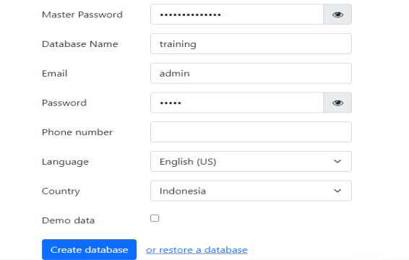
PREPARATION
Setup Workspace
Create Database
Run ing Odoo
- fill information in database creation form.
- Click “Run & Debug” Icon,
- Click Icon Start
- click button “Create Database” and wait until database successful created.
- open browser and type url : localhost:8080

Slide 17
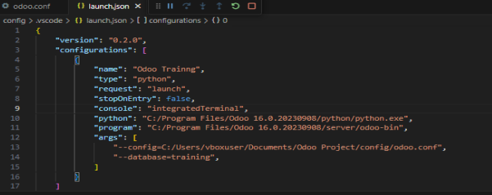
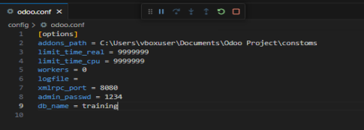

PREPARATION
Setup Workspace
Locking database in configuration
Locking database in workspace
- Open file odoo.conf
- Replace admin_passwd with unencrypted text
- locking db with adding parameter db_name
- Open file launch.json
- add argument “database” with name of our database.
Restart Server
- Restart to Apply our configuration

Slide 18

Objective
Basic Technical Odoo developer – DAY 1
Preparation
Odoo Addons hierarchy
01
03
Installation & Setup Workspace
Odoo addons directory,
Odoo Overview
Create Simple Module
02
04
Odoo overview conceptual.
Hands On to Create simple Module, Install new module

Slide 19
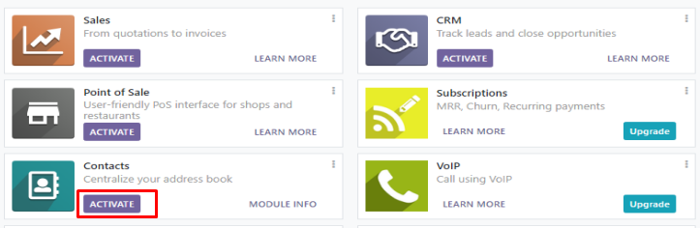
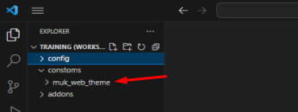
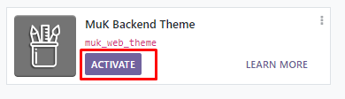
OVERVIEW
Odoo Overview Conceptual
Install Apps
Install 3rd Party themes
- Open Odoo in Browser
- Activate Module “Contacts”
- Install Themes to make understanding conceptual more easier
- download source from https://apps.odoo.com/apps/themes/16.0/muk_web_theme/
- save theme to “customs” Directory
- Restart OdooService
- Wait until module contact Installed
With installing apps, anothers apps maybe automatic instaled
- Goto Menu Apps, then select “Update App List” to refresh new Module Already attached.

Slide 20
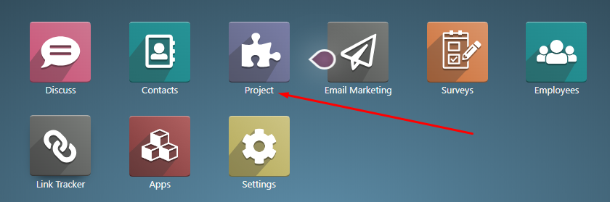
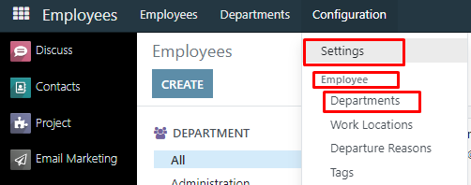
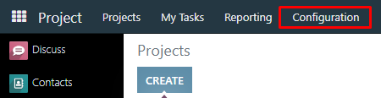
OVERVIEW
Odoo Overview Conceptual
Menu Conceptual
Module, called Menu Level 1.
Sub Menu, Called Menu :evel 3, example: “Settings”
- Odoo Can Deep into 5 Level Menu.
- each menu can depend on on parent menu.
- Menu items dapat di klik apabila terdapat “Action” pada menu tersebut.
Contoh:
- “Configuration” hanya Grouping Menu karena tidak memiliki Action.
- “Settings”,”Departments” dapat di klik dan menampilkan suatu view karena memiliki action.
- Pembahasan mengenai action kan dijelaskan pada Slide-slide berikutnya.
Menu of Module, Called Menu Level 2

Slide 21
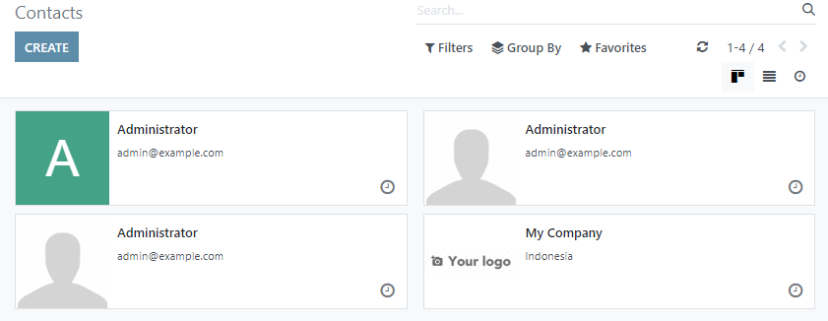


OVERVIEW
Odoo Overview Conceptual
Views Conceptual
Search View
Search View adalah bagian dari view
- Filter Data (melakukan Filter Data yang akan ditampilkan)
- Group By (Melalkukan Grouping Data pada view)
- Favourites (digunakan untuk menyimpna hasil filter data yang dilakukan, melakukan export Import data yang akan dibahas pada slide berikutnya.
- Paging (Menampilkan data sesuai paging)
View Mode
View Mode adalah Mode untuk menampilkan data-data yang tersedia. Beberapa View Mode yang tersedia adalah :
-Tree (Berbentuk List dari data)
- Pivot (Berbentuk data summary dalam Pivot Tabel)
- Form (Berbentuk Form)
- Kanban (Berbentuk Box seperti contoh diatas)
Beberapa view Mode yang lain adalah: Graph, Gantt, Calendar, Qweb, Activity

Slide 22
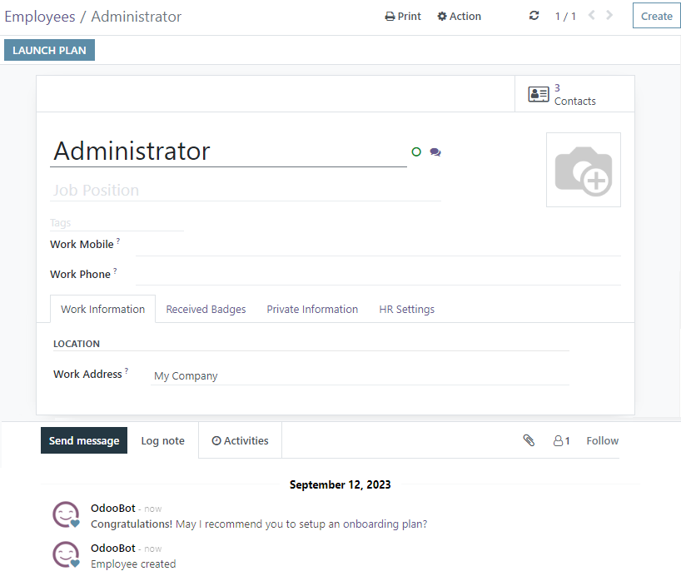
OVERVIEW
Odoo Overview Conceptual
Form View
Action Menu
Action menu digunakan untuk Membuat Server Action pada data, Seperti action default dari odoo “Delete”, “archive” dan server action lainnya yang digunakan untuk melakukan proses pada form / data.
Print Menu
Digunakan untuk Melakukan Print out untuk dokumen-dokumen terkait data tersebut
Button Action
Button yang digunakan untuk melakukan proses-proses pada dokuken seperti Button Submit, Button reject dsb.
State View
State View merupakan view yang menampilkan status dokumen tersebut seperti “Draft”, “Approved” dsb.
Smart Button
Smart Button biasanya berupa action yang berisi summary ddaru sub data yang melekat pada dokumen.

Slide 23
OVERVIEW
Odoo Overview Conceptual
Form View
Form Data
Field-field data yang ditampilkan pada form
Notebook
Merupakan form data yang dikelompokkan kedalam tab-tab tertentu.
Chatter : Send Message
Chatter yang digunakan untuk berkomunikasi melalui email kepada seluruh follower dokumen.
Chatter: Log Note
Chatter yang digunakan untuk mencatat aktifitas log data.
Activities
Chatter yang digunakan untuk memberikan assign task kepada user terhadap dokumen tersebut.

Slide 24
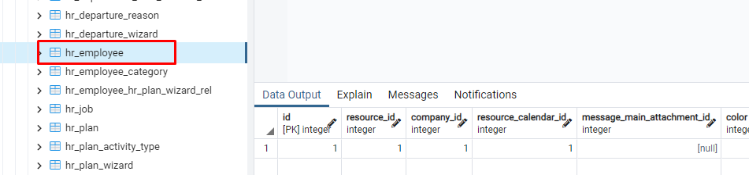
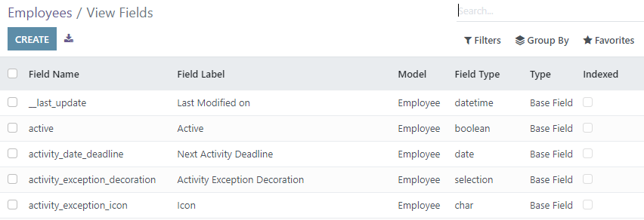
OVERVIEW
Odoo Overview Conceptual
Model
Model merupakan object pada odoo yang merepresentasikan table pada database.
Struktur Database
View Field pada Odoo

Slide 25
Objective
Basic Technical Odoo developer – DAY 1
Preparation
Odoo Addons hierarchy
01
03
Installation & Setup Workspace
Odoo addons directory,
Odoo Overview
Create Simple Module
04
Odoo overview conceptual.
Hands On to Create simple Module, Install new module

Slide 26
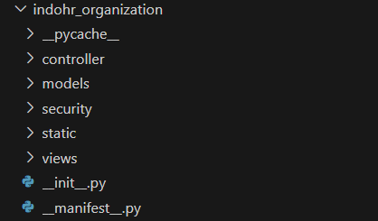
HIERARCHY
Odoo Addonss Hierarchy
Odoo Module Hierarchy
File: __manifest__.py
Informasi detail terkait modul, load data dan third party script
File: __init__.py
File Python untuk load script module.
Directory : controller
Script python untuk controller, (custom Url, API, dsb)
Directory: models
Script Python untuk customization
Directory: Security
Berisi file-file konfigurasi untuk access right modul, pembatasan scope data, dsb.
Directory: Static
Berisi file-file pendukung
Directory: View
Berisi file-file xml untuk dislay (tree, form, dll)

Slide 27
HIERARCHY
Odoo Addonss Hierarchy
Manifest File (__manifest__.py)
{
"name": "Organization Structure",
"description": """Pengelolaan Struktur Organisasi""",
"category": "Human Resources/Employees",
"version": "16.0.1",
'author': ‘albisoft.co.id’,
'company': 'albisoft.co.id',
'maintainer': 'albisoft.co.id',
'website': "https://albisoft.co.id",
"depends": [
'hr','mail',
],
"data": [
'security/hr_security.xml',
'security/ir.model.access.csv',
'views/department.xml',
],
'assets': {
'web.assets_backend': [
'indohr_organization/static/src/js/chart.js',
'indohr_organization/static/src/css/org.css'],
},
'license': 'OPL-1',
'installable': True,
'application': False,
'auto_install': False,
}
Guideline:
https://www.odoo.com/documentation/16.0/fr/developer/reference/backend/module.html
depends:
Keterkaitan dengan modul lain
Data:
Register data xml yang sudah dibuat.
Assets:
Register external layout

Slide 28
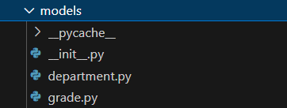
HIERARCHY
Odoo Addonss Hierarchy
Init File (__init__.py)
Init dalam modul
from . import controller
from . import models
Init dalam models / controllers
from . import department
from . import grade
from . import job_position
from . import work_location

Slide 29
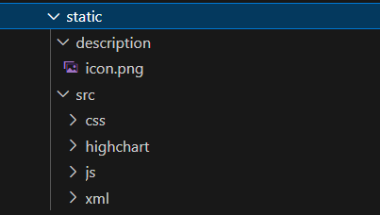
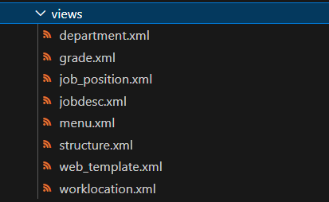

HIERARCHY
Odoo Addonss Hierarchy
Static
Views
Security

Slide 30
Objective
Basic Technical Odoo developer – DAY 1
Preparation
Odoo Addons hierarchy
01
Installation & Setup Workspace
Odoo addons directory,
Odoo Overview
Create Simple Module
04
Odoo overview conceptual.
Hands On to Create simple Module, Install new module

Slide 31

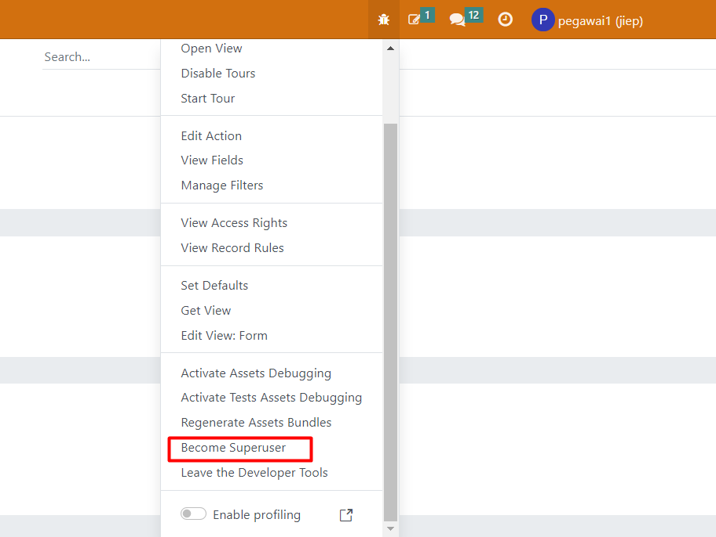
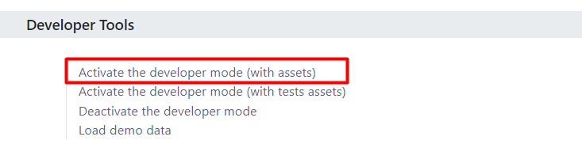

SIMPLE MODULE
Create Simple Module
Guideline:
Pastikan aktifkan mode superadmin untuk bypass Security.
Pembahasan security dan hak akase akan di Bahas pada modul berikutnya
Become Superuser
Activate developer Mode

Slide 32
SIMPLE MODULE
Create Simple Module
Hands On

Slide 33
Objective
Basic Technical Odoo developer
Odoo Filed and Form
View Manipulating
01
03
Set Icon, Simple Odoo Field, Many2One, One2Many, Many2Many. Complete Odoo Form.
- Invisible, Readonly, Required form
- complex attrs (operand)
- domain manipulated
- onchange, Filter View, default Filter.
Form Enrichment
Constraint & SQL Command
02
04
Related Field, Compute Field, Action Button, Debugging, Many2X Update, Sequence
Sql Constraint, api constraint,
Sequence,
SQL Execution

Slide 34
Business Model
Business Model Conceptual
Studi Kasus sederhana
Solusi Development
Toko Buku ABC meminta consultant Odoo untuk membuatkan suatu system informasi yang didalamnya dapat mencatat proses penjualan toko Buku ABC tersebut. Toko Buku Ini memliki beberapa Beberapa Pramuniaga (Kasir) yang melakukan proses penjualan buku dan Alat Kantor Lainnya.
Membuat Master Data Kasir
Membuat Master Data Buku
Membuat Form Penjualan Sederhana.

Slide 35
Odoo Field
Business Model Conceptual
Master Data Kasir
Master Data Barang
Nama (Teks)
Foto (Upload Foto)
Status Aktif
Personal Info
Jenis Kelamin (Laki-laki / Perempuan)
Tanggal Lahir (Date)
Alamat (Long Text)
Lainnya
Catatan lainnya (Uraian Panjang)
Kode Buku (Char, 10 karakter, Unik)
Nama Produk, paling tidak 10 karakter
Judul Buku (Teks)
Foto (Upload Foto)
Tangging Info (m2m)
Form Penjulalan
Nomor Faktur (Sequence)
Kasir
Nama Pelangan
Status Dokumen
Produk Item
Item Produk Penjulaan
Total Penjualan

